Slide 1
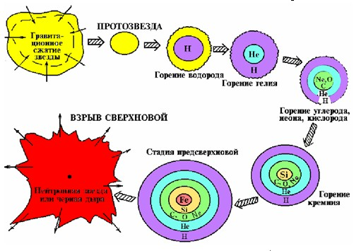
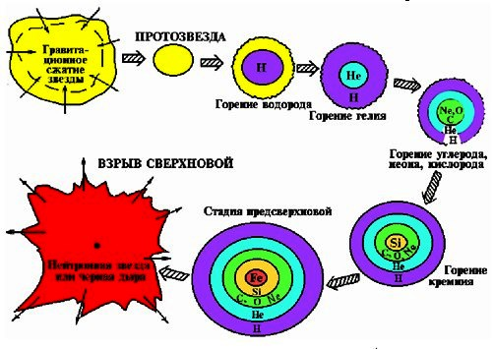
ЛЕКЦИЯ 2

Slide 2
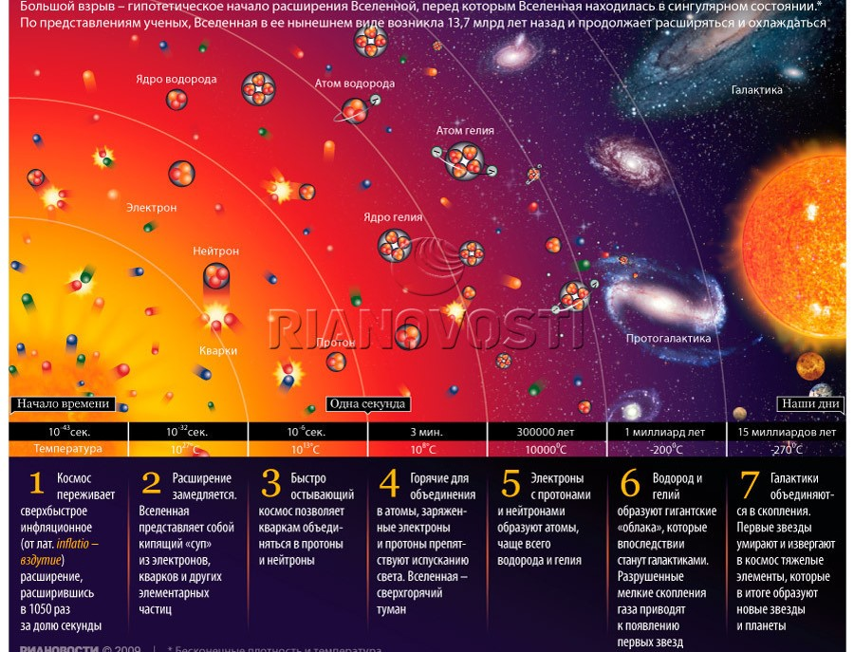
БОЛЬШОЙ ВЗРЫВ (BIG BANG)
Большой взрыв является расширением самого пространства вместе с материей, к-рая состояла из различных элементарных частиц: кварков, электронов, несколько меньшего числа (!) позитронов, нейтрино, антинейтрино.
По мере остывания Вселенной до стадии образования звезд во Вселенной были только Н, He и следы Li.
Очевидно, что из этих «строительных блоков» никаких сложных молекул построить нельзя.

Slide 3
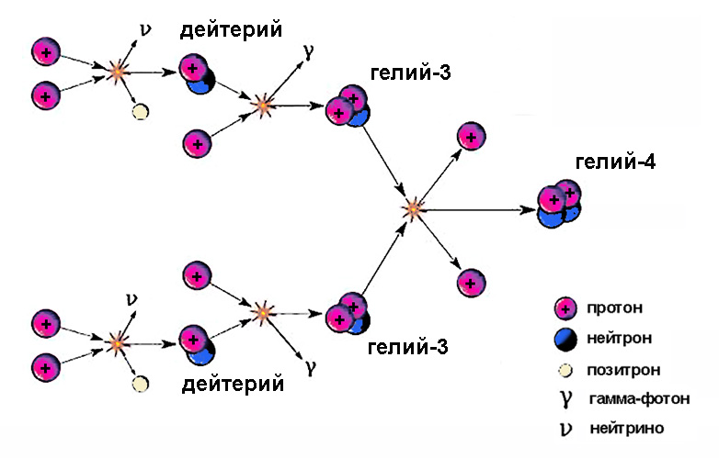
Термоядерные реакции после Большого взрыва-1
1. 0-10⁻⁴³ сек. Переход Вселенной из сингулярного состояния (размеры Вселенной = 0) в состояние с температурой 10³² К и плотностью 10⁹³ г/см³.
2. 10⁻⁴² сек – 10⁻³⁶ сек. Экспоненциальное (инфляционное) расширение Вселенной.
3. После 10⁻³⁶ сек. Превращение кварков в протоны и нейтроны, ассиметричное образование электронов и античастиц – позитронов, которые аннигилировали и превращались в электромагнитное излучение (кванты – фотоны).
4. 10⁻² сек. Температура упала от 10³² К до 10¹¹ К. Существуют только элементарные частицы (электроны, очень немного позитронов, нейтрино и фотоны) и 0.1% от их числа протонов и нейтронов.
5. 3 мин. Температура 10⁷ К. Протон (р) + нейтрон (n) → дейтерий (D) + γ (гамма-квант);
2D → ³He (гелий) + нейтрон (n).

Slide 4
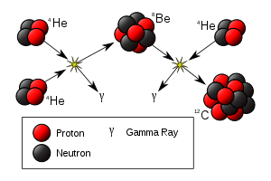
Термоядерные реакции после Большого взрыва-2
³He + ³He → ⁴He + 2p
³He + ⁴He → ⁷Be + γ
⁷Be + e⁻ → ⁷Li + γ
Внутри звезд
(образование С в тройной гелиевой реакции)
⁴He + ⁴He → ⁸Be (нестабилен, период полураспада 10⁻¹⁶ сек) + γ
⁸Be + ⁴He (высокие концентрации) → ¹²C + γ

Slide 5
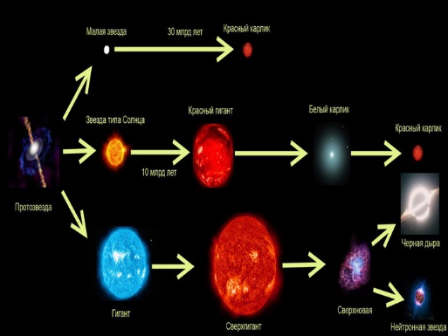
Образование элементов тяжелее лития
Все элементы тяжелее Li синтезируются только в звездах и выбрасываются в межзвездное пространство во время взрывов сверхновых звезд – завершения их жизненного цикла (выгорание термоядерного горючего и сжатие под действием собственной тяжести).
Первоначальная гипотеза Джорджа Гамова) – ядра всех элементов образуются прямо во время Большого взрыва.

Slide 6
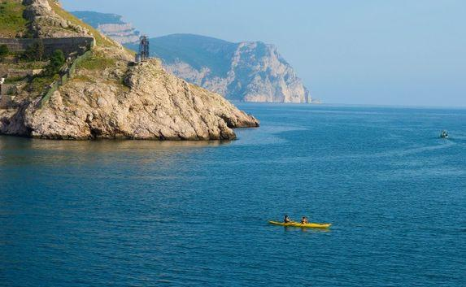
Георгий Гамов (George Gamov)

Slide 7
Распространенность химических элементов во Вселенной
Самые распространенные виды атомов после водорода и гелия – углерод (С), азот (N) и кислород (О). Именно эти элементы (с добавлением фосфора и серы) являются главными «строительными блоками» всех живых организмов на Земле. Их называют биогенными элементами (97,4 мас.%). К ним относится и фосфор (Р).
Металлы жизни: K, Na, Ca, Mg, Mn, Fe, Co, Cu, Zn, Mo.
Неметаллы жизни: Cl, F, Br, I, Si, Se.

Slide 8
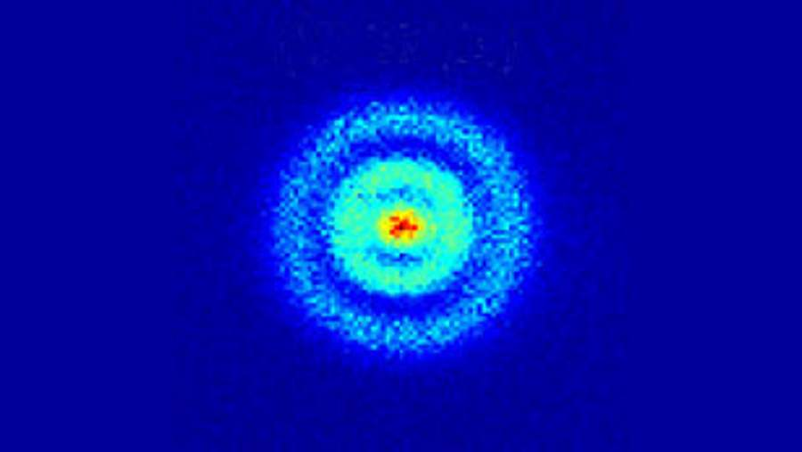
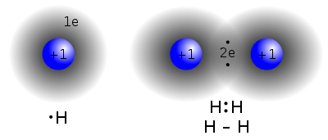
Атом водорода
Атом водорода (Н) состоит из положительно заряженного ядра – протона (p⁺) и отрицательно заряженного электрона (e⁻), образующего облако (вероятность локализации) вокруг ядра. Атом Н способен образовывать ковалентную связь с другими атомами:
Ковалентная связь – химическая связь, образованная перекрытием (обобществлением) пары валентных (находящихся на внешней оболочке) электронных облаков. Иногда ковалентные связи бывают двойными – образованными двумя парами электронов или тройными – образованные сразу тремя парами электронов.

Slide 9
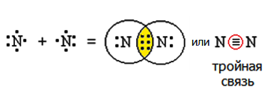
Примеры одинарных, двойных и тройных связей
Пример 1. Четыре одинарные ковалентные связи в молекуле метана (СН₄).
Пример 2. Двойная связь в молекуле кислорода (О₂) – в ней участвуют по два электрона от каждого атома кислорода: О=О.
Пример 3. Тройная связь в молекуле азота (N₃) – в ней участвуют по три электрона от каждого атома азота: N≡N.

Slide 10
Валентность – число ковалентных связей, которые может образовывать данный атом
Атом водорода (Н) – валентность = 1.
Атом кислорода (О) – валентность = 2.
Атом азота (N) - валентность = 3.
Атом углерода (С) – валентность = 4.
Атом фосфора (Р) – валентность = 5.
Иногда у перечисленных элементов бывают и другие валентности, но в биологии это можно игнорировать во всех случаях, кроме немногих особо оговоренных.

Slide 11
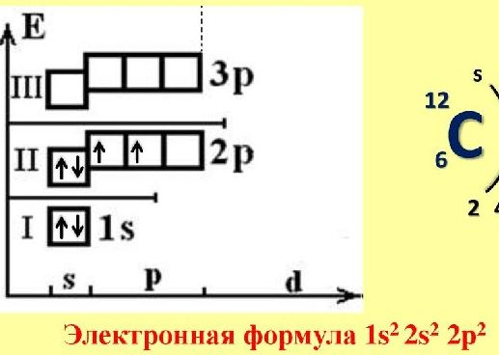
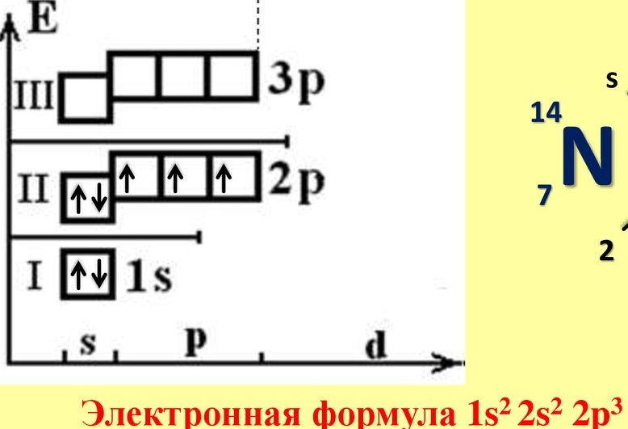
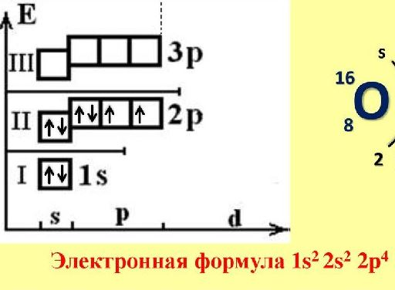
Электронные оболочки атомов
Валентность 4
Валентность 3
Валентность 2.

Slide 12
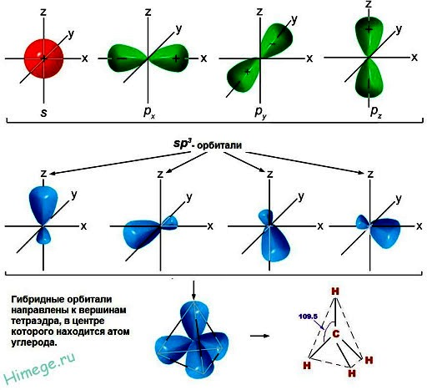
Основное и возбужденное состояние атома углерода. Гибридизация
Гибридизация – смешение атомных орбиталей различного типа с образованием одинаковых по форме и энергии гибридных орбиталей.
sp³-гибридизация: одна 2s-орбиталь и три 2р-орбитали формируют четыре одинаковые sp³-орбитали.

Slide 13
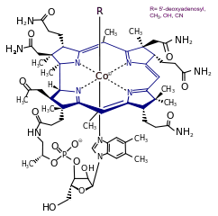
Углерод – самый главный элемент для живых организмов
1. Углерод способен образовывать ковалентные связи практически со всеми элементами Периодической системы.
2. Атомы С способны соединяться в длинные цепочки, кольцевые и ветвистые структуры, а также формировать пространственные структуры.
3. Атомы С вступают в одинарные (-), двойные (=) и тройные (≡) связи.

Slide 14
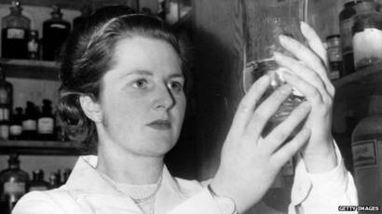
Лауреат Нобелевской премии по химии и Премьер-министр Великобритании
Дороти Ходжкин Маргарет Робертс (Тэтчер)

Slide 15
Функциональные группы органических соединений
Функциональная группа – структурный фрагмент (группа атомов) органической молекулы, которая главным образом определяет ее химические свойства

Slide 16
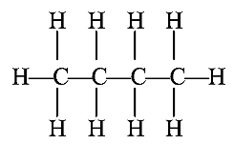
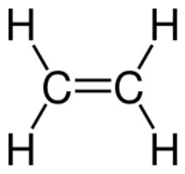
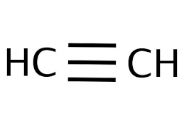
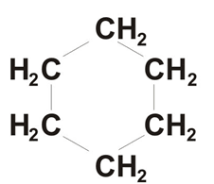
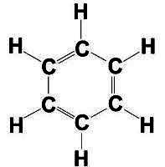
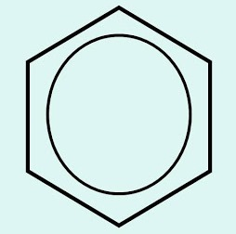
Углеводороды
Метан Бутан Этилен Ацетилен
Циклогексан Бензол
Углеводороды – органические соединения, состоящие только из атомов углерода (С) и водорода (Н).
Молекулы любых органических соединений рассматриваются как производные углеводородов.

Slide 17
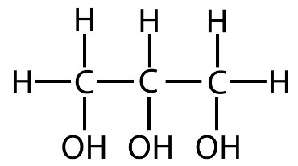
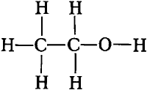
Спирты – органические соединения, содержащие одну или несколько гидроксильных групп R-ОН
Метанол Этанол Глицерин
Альдегиды – соединения, содержащие альдегидную группу R–CH=O
Кетоны – соединения, содержащие кето-группу R₁-CO-R₂

Slide 18
Углеводы – спирты, содержащие альдегидную или кето-группу (карбонильную)
Рибоза – пятиуглеродный углевод (сахар), содержащий 4 гидроксильные группы –ОН (положения 2, 3, 4 и5) и в положении 1 - альдегидную группу –НСО.
В дезокси-рибозе отсутствует атом О у атома С во 2-м положении.
Эти сахара в составе клеток существуют в виде кольцевых структур.

Slide 19
Рибоза и дезоксирибоза – компоненты цепей РНК и ДНК

Slide 20
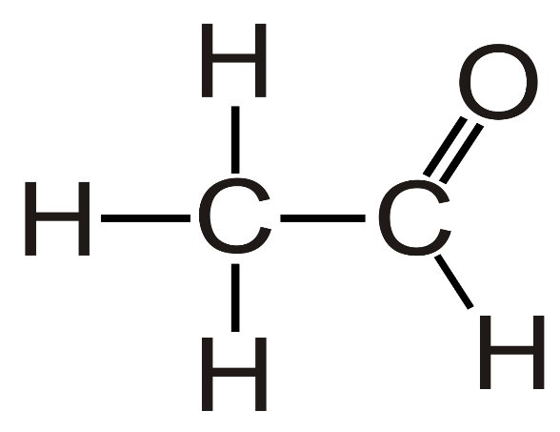
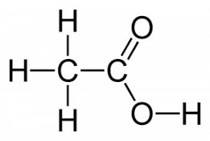
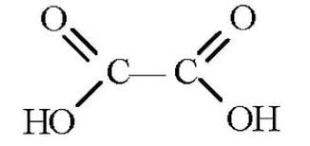
Карбоновые кислоты – соединения, содержащие карбоксильную группу –СО-ОН
Этанол Уксусный альдегид Уксусная кислота
Щавелевая кислота

Slide 21
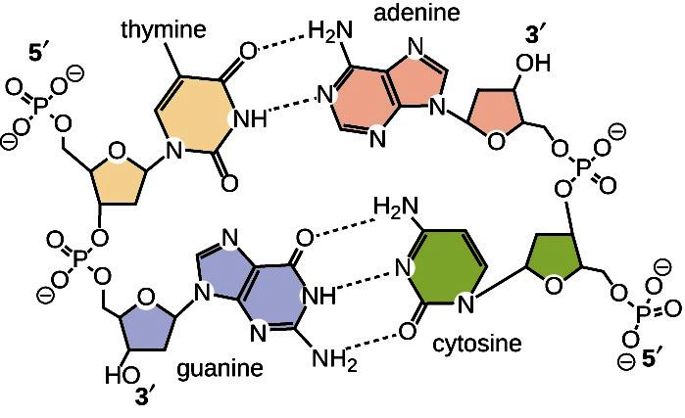
Таутомерные превращения
В структуре ДНК гуанин находится в лактамной форме!
Таутомерия – в одной и той же молекуле атом Н может обратимо перемещаться от одного атома к другому.

Slide 22
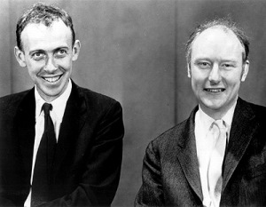
Эрвин Чаргафф: «Как поживают эти клоуны от науки?»
Э.Чаргафф: [ Аденин ] = [ Тимин ]
[ Гуанин ] = [ Цитозин ]
Джеймс Уотсон & Френсис Крик

Slide 23
Аминокислоты
Аминокислоты (аминокарбоновые кислоты) – соединения, которые одновременно содержат аминогруппу (-NH₂) и карбоксильную группу (-СООН). Они отличаются боковой группой (-R).
Всего известно около 500 аминокислот, в живых организмах присутствуют только 20 (они называются «каноническими»).

Slide 24
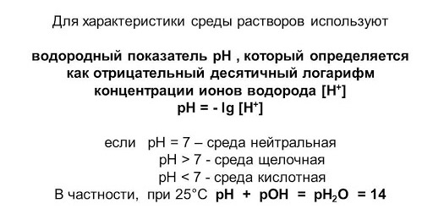
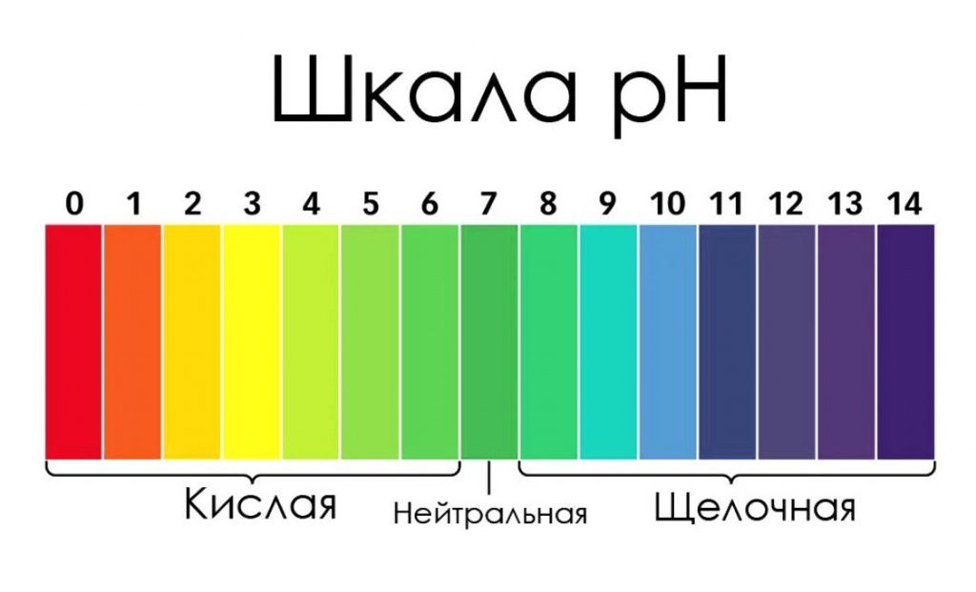
Показатель кислотности водной среды - рН
Н₂О = Н⁺ + ОН⁻
Ионное произведение воды – величина, равная произведению концентрации ионов водорода и гидроксид-ионов.
ШШШШШШШШШШШШШШШШШШШШШШ

Slide 25
Формы существования аминокислот в растворе
В водном растворе карбоксильная группа –СООН обычно теряет протон Н⁺, а аминогруппа -NH₂ в тот же момент протон приобретает. Так возникает т.наз. «цвиттер-ион». Равновесие форм зависит от концентрации Н⁺ в среде.
В очень кислых растворах (много Н⁺ в водной среде) аминогруппа полностью протонирована: -NH₃⁺ (катион).
В очень щелочных растворах (мало Н⁺ в среде) карбоксильная группа депротонирована: -СОО⁻ (анион).

Slide 26
«Канонические аминокислоты»

Slide 27
Обозначения аминокислот в биоинформатике

Slide 28
Таблица «канонических аминокислот»

Slide 29
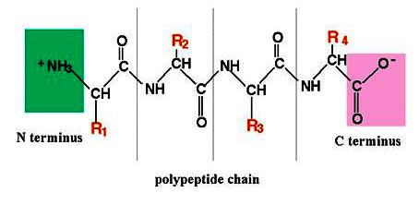
Образование пептидов из аминокислот
Пептидная связь возникает при образовании пептидов и белков в результате взаимодействия карбоксильной группы (-СООН) аминокислоты-1 с аминогруппой (-NH₂) аминокислоты-2. В ходе реакции выделяется молекула воды. Полипептиды – цепочки аминокислотных остатков, соединенных друг с другом пептидным и связями (-CONH-).
К белкам условно относят полипептиды, длина цепи в которых превышает 50-90 остатков.

Slide 30
Цитаты великих людей
Лев Ландау (Нобелевский лауреат по физике):
«Английский надо знать! Даже самые тупые англичане владеют им неплохо».

Slide 31
Лекция 2
The End

